Slide 1
중간 발표 – 진행사항 어플-

Slide 2
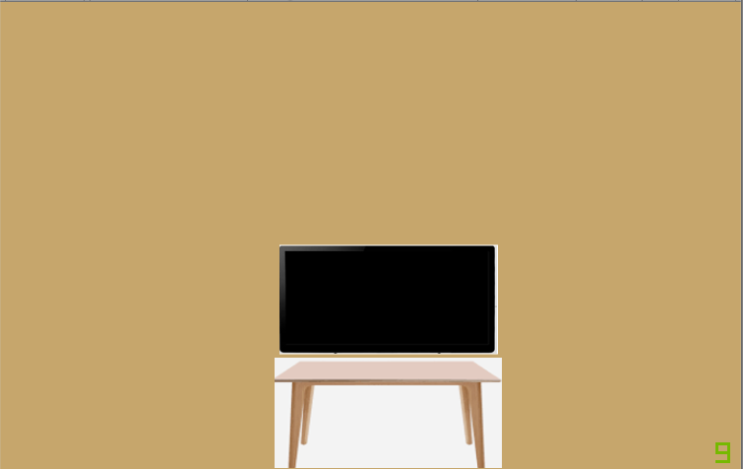
Defined environment

Slide 3
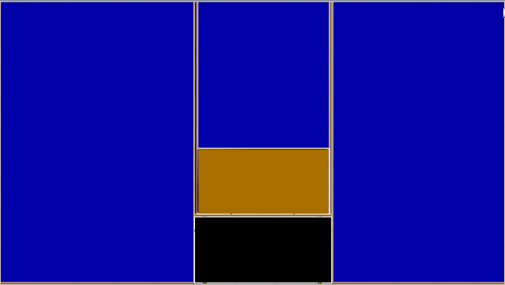
Free Space
Making Free Space From Data

Slide 4
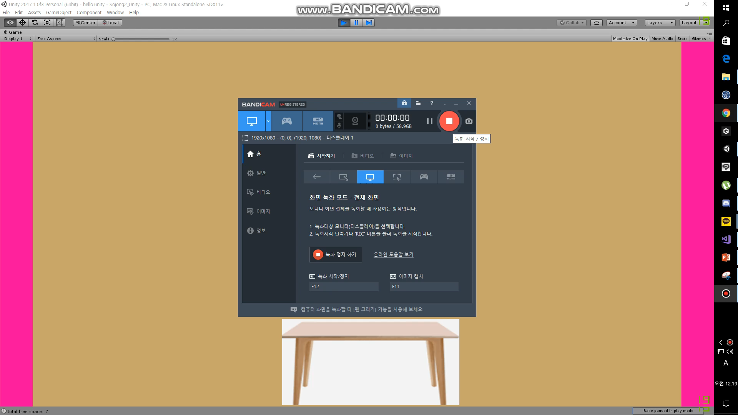
Case 1 Video

Slide 5
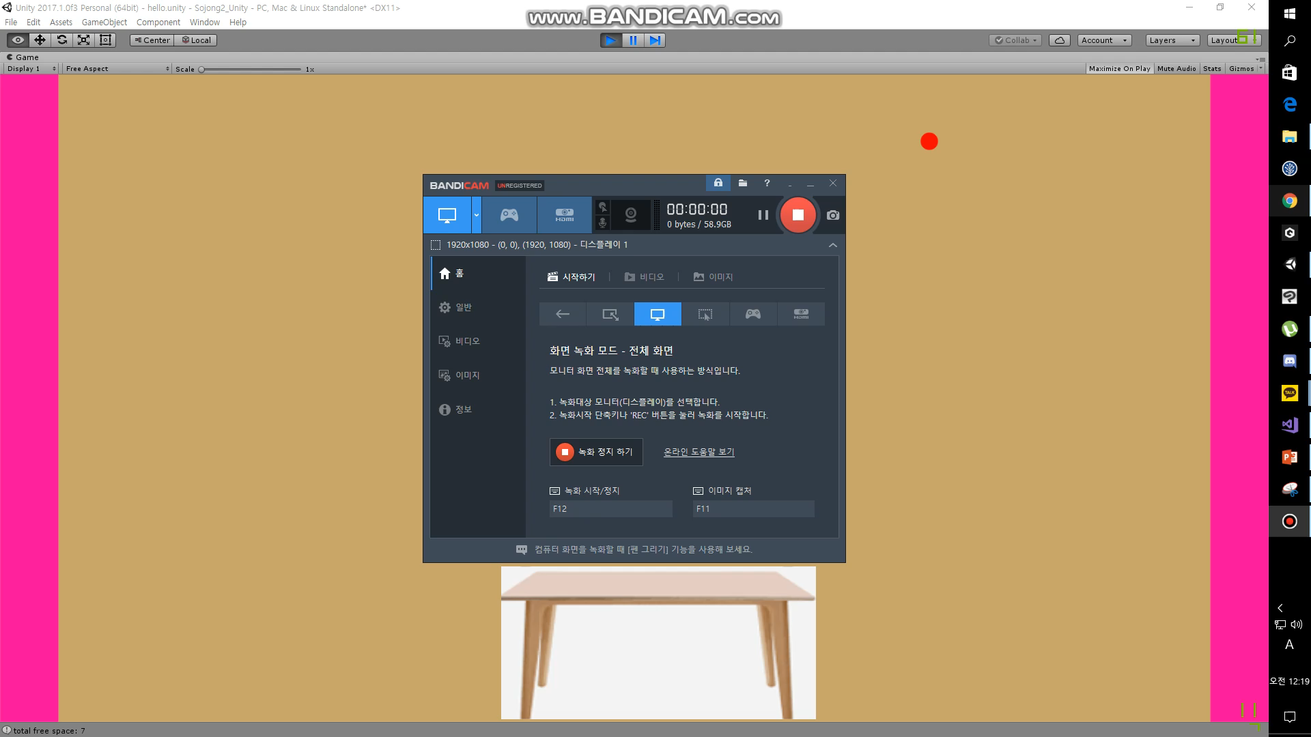
Case 2 Video

